Slide 1
Reálný úrok v procesu diskrétního a spojitého úročení.

Slide 2
Prezentace příkladů - minulá látka
Tým 3
Tým 4

Slide 3
Efektivní úroková míra – co je to?
Frekvence úročení:
p.a. =
p.s. =
p.q. =
p.m. =
p.sept. =
p.d. =
Lze i častěji?

Slide 4
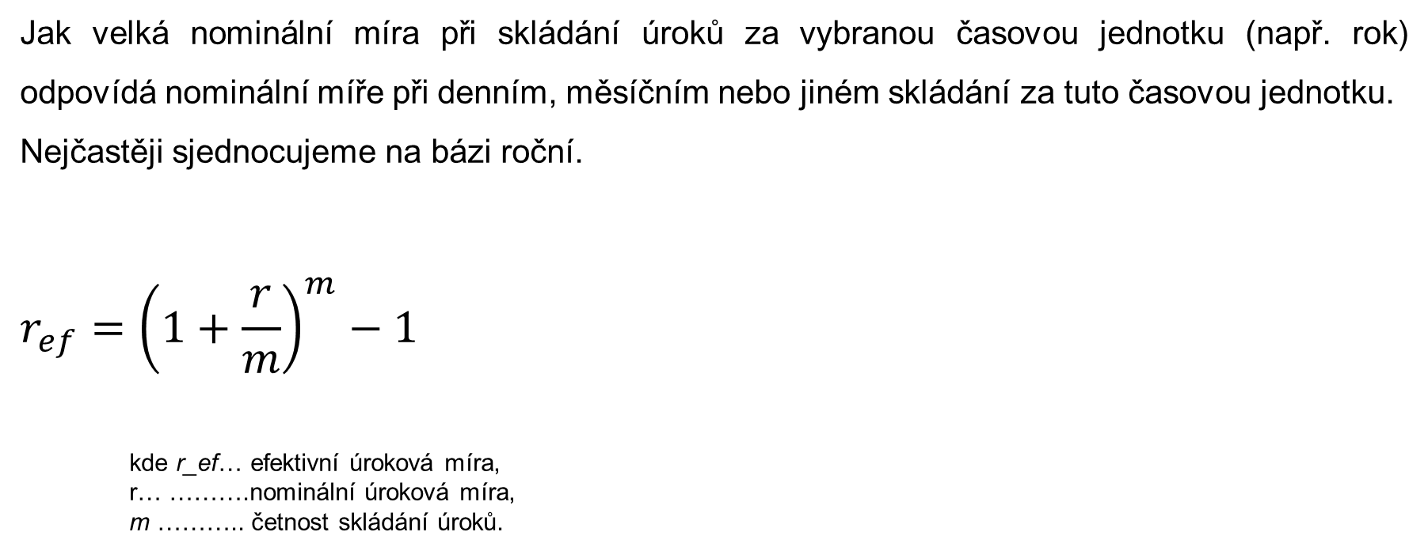
Efektivní úroková míra
Jak velká nominální míra při skládání úroků za vybranou časovou jednotku (např. rok) odpovídá nominální míře při denním, měsíčním nebo jiném skládání za tuto časovou jednotku.
Nejčastěji sjednocujeme na bázi roční.
$$r_{ef}={\left(1+\frac{r}{m}\right)}^{m}−1$$
kde r_ef… efektivní úroková míra,
r… ……….nominální úroková míra,
m ……….. četnost skládání úroků.
Frekvence úročení:
p.a. = roční (per annum)
p.s. = pololetní (per semestre)
p.q. = čtvrtletní (per quartale)
p.m. = měsíční (per mensem)
p.sept. = týdně (per septimanam)
p.d. = denně (per diem)

Slide 5
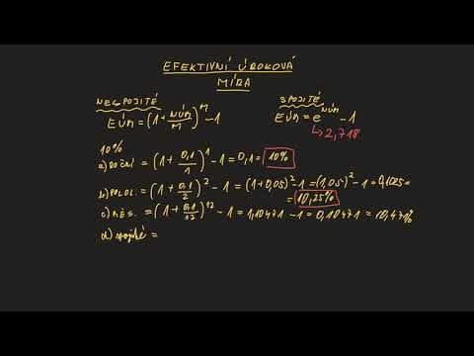
Jak to funguje?

Slide 6
Spojité úročení – co je to?

Slide 7



Spojité úročení – co je to?
Vysvětlení
Délka úrokovacích období se blíží nule
Počet úrokovacích období se blíží nekonečnu
Efektivní úroková sazba => úroková intenzita
$${\left(1+\frac{r}{m}\right)}^{m}$$
$${\left(1+\frac{r}{m}\right)}^{m}$$
$${\left(1+\frac{r}{m}\right)}^{m}$$
$$f=ln\left(1+r_{ef}\right)$$
$$r_{ef}=e^{f}−1$$
f = úroková intenzita
r_{ef} = efektivní úroková sazba
t = čas v letech
$$FV=PV×e^{f×t}$$

Slide 8
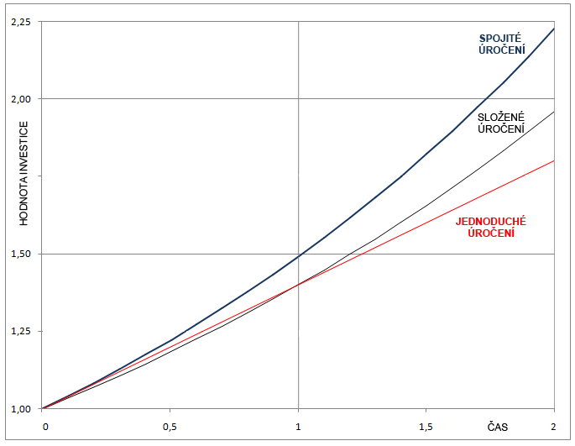

Slide 9
Vzorový příklad – spojité úročení
Na tabuli: Jaká bude reálná hodnota kapitálu z vkladu 500 000 Kč, který necháte po dobu 3 let úročit měsíčním připisováním úroků? Úroková sazba, kterou finanční ústav poskytuje je 3,8 % p. a. Dále víte, že měsíční odhad inflace je 0,2 %.
- S jakou úrokovou intenzitou dosáhnu stejného zhodnocení?
- Řešte za předpokladu, že sazby zůstávají stejné, proces je spojitý.

Slide 10
Vzorový příklad – řešení 1. polovina
FV_{r} = ?
PV = 500 000 Kč
t = 3 roky
ú.o. = 1 měsíc = 12/rok
r = 3,8 % p. a.
inflace_{m} = 0,2 % = π_{m}
Jaká bude reálná hodnota kapitálu?
= „diskontuji inflací“
$$FVr=PV ×{\left(\frac{1+\text{r} \text{m}}{1+\text{π}\text{m}}\right)}^{m×t}=500 000 ×{\left(\frac{1+\frac{\text{0,0}38}{12}}{1+\text{0,002}}\right)}^{12×3}$$
$$FVr=\left(500 000 ×{(1+0,001165)}^{12×3}\right)$$
$$FVr=521390,81 Kč$$
Inflace snižuje hodnotu peněz, proto „ponižuje“ úrok, který můžeme získat
Nominální zhodnocení:
$$FV=\left(500 000 ×{(1+0,00317 )}^{12×3}\right)=560275,1367$$

Slide 11
Vzorový příklad – 2. polovina a)
S jakou úrokovou intenzitou dosáhnu stejného zhodnocení?
Tzn. Máme dánu r_{ef} očištěnou o inflaci, hledáme f.
Logická úvaha: bude f vyšší, nebo nižší, než r_{ef}?

Slide 12
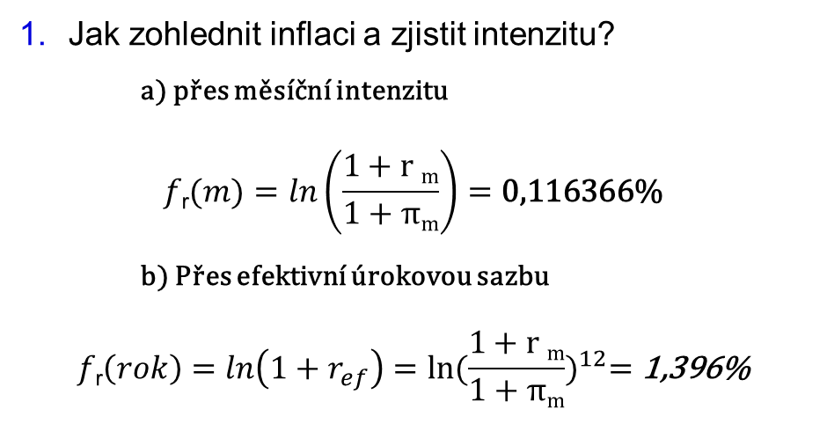
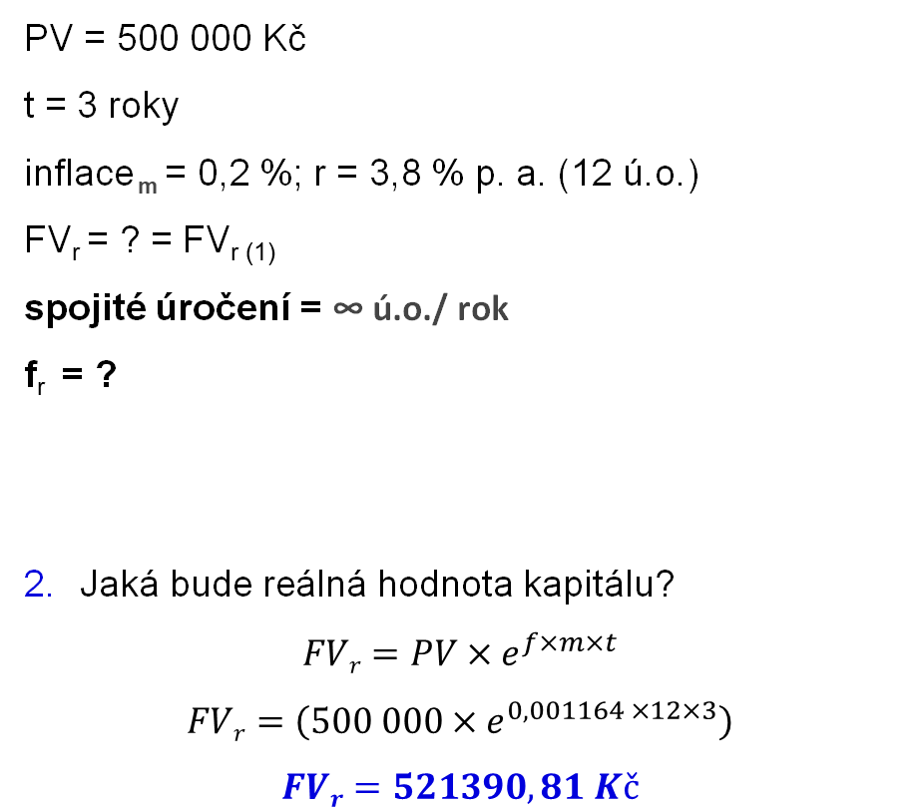
Vzorový příklad – řešení 2. polovina, a)
PV = 500 000 Kč
t = 3 roky
inflace _{m} = 0,2 %; r = 3,8 % p. a. (12 ú.o.)
FV_{r} = ? = FV_{r (1)}
spojité úročení = ∞ ú.o./ rok
f_{r} = ?
Jaká bude reálná hodnota kapitálu?
$$FVr=PV{×e}^{f×m×t}$$
$$FVr=\left(500 000{×e}^{0,001164 ×12×3}\right)$$
$$FVr=521390,81 Kč$$
Jak zohlednit inflaci a zjistit intenzitu?
a) přes měsíční intenzitu
$$f\text{r}(m)=ln\left(\frac{1+\text{r} \text{m}}{1+\text{π}\text{m}}\right)=\text{0,116366\%}$$
b) Přes efektivní úrokovou sazbu
$$f\text{r}\left(rok\right)=ln\left(1+r_{ef}\right)=ln⁡{(\frac{1+\text{r} \text{m}}{1+\text{π}\text{m}})}^{12}=\text{1,396\%}$$
$$FVr=PV{×e}^{f×t}$$
$$FVr=\left(500 000{×e}^{0,01396 ×3}\right)$$
$$FVr=521390,81 Kč$$
Notes:
V kroku 2 musí být za m dosazené delší číslo, aby bylo vidět že je to to 0116366

Slide 13
Vzorový příklad – 2. polovina b)
Řešte za předpokladu, že sazby zůstávají stejné, proces úročení i inflace je spojitý.
Logická úvaha: Jaká je hodnota úrokové a inflační intenzity? Bude FV vyšší než minule?
Jaká bude reálná hodnota kapitálu z vkladu 500 000 Kč, který necháte po dobu 3 let úročit měsíčním připisováním úroků? Úroková sazba, kterou finanční ústav poskytuje je 3,8 % p. a. Dále víte, že měsíční odhad inflace je 0,2 %.

Slide 14

Vzorový příklad – řešení 2. polovina, b)
b) Pouze spojitý proces
PV = 500 000 Kč
t = 3 roky
FV_{r} = ?
spojité úročení = ∞ ú.o./ rok
r = 3,8 % p. a. = f
inflace _{m} = 0,2 % = f(π)
Základní úvaha:
$$FVr=PV{\left(\frac{r_{ef}+1}{{\text{π}}_{ef}+1} \right)}^{t}= PV\left(\frac{e^{f(rok)×t}}{e^{\text{π} (rok)×t}} \right)$$
Co je úroková intenzita?
$$FVr=PV\left(\frac{e^{f×t}}{e^{f_{π} ×m×t}} \right)=\left.500 000 ×\left(\frac{e^{0,038×3}}{e^{0,002×12×3}} \right)\right.$$
$$FVr=521447,2394$$

Slide 15
Příklad Socrative 2 – 4
Zjistěte nominální úrokovou sazbu s počtem konverzí 4. Víte, že kapitál vzrostl z 500 000 Kč na 768 000 Kč během 8 let při spojitém úročení. Jaká bude úroková intenzita, efektivní úroková sazba a sazba, kterou by banka inzerovala jako p. a. s kvartálním úrokovým obdobím při stejném zhodnocení.
Ve výpočtu využijte úrokovou intenzitu a efektivní úrokovou sazbu.

Slide 16
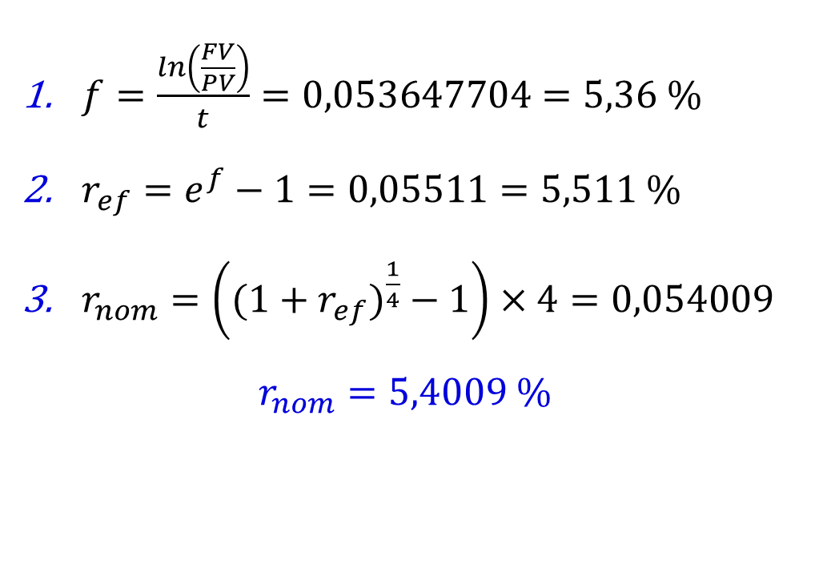
Příklad Socrative 2 - 4 - řešení
PV = 500 000
FV = 768 000
t = 8
Úročení spojité
r_{nom} = ? p. a.
m = 4 = „kvartální úročení“
$f=\frac{ln\left(\frac{FV}{PV}\right)}{t}=0,053647704=5,36 \%$
$r_{ef}=e^{f}−1=0,05511=5,511 \%$
$r_{nom}=\left(({{1+r}_{ef})}^{\frac{1}{4}}−1\right)×4=0,054009$
$$r_{nom}=5,4009 \%$$

Slide 17
Příklad Socrative 5
Která úroková sazba je nejvýhodnější?
15 % p. a. s ročním připsáním úroků
1,24 % p. m. s půlročním připsáním úroků
14,8 % p. a. s čtvrtletním připsáním úroků
3,675 % p. q. s měsíčním připsáním úroků
7,3 % p. s. ve spojitém úročení
Dopisovací tabulka na tabuli – počítáme společně

Slide 18

Příklad Socrative 5 - řešení
Efektivní úroková sazba:
$r_{ef}=r$
$r_{ef}={(1+r×6)}^{2}−1$
$r_{ef}={(1+\frac{r}{4})}^{4}−1$
$r_{ef}={(1+\frac{r}{3})}^{12}−1$
$r_{ef}=e^{f}−1$
$=e^{ln⁡({\left(1+r\right)}^{2})} −1$
zadání | r(x) | p. a. | r_{ef}
15 % p. a. roční připsání úroků | 0,15 | 15,0% | 15,00%
1,24 % p. m. půlroční připsání úroků | 0,0124 | 14,9% | 15,43%
14,8 % p. a. čtvrtletní připsání úroků | 0,148 | 14,8% | 15,64%
3,675 % p. q. měsíční připsání úroků | 0,03675 | 14,7% | 15,73%
7,3 % p. s. spojité úročení | 0,073 | 14,6% | 15,13%

Slide 19
Příklad Socrative 6
Vybrali jste si spořící účet s nabídkou 3,68 % p. q. s měsíčním připsáním úroků a vložili jste na něj 300 000. Po prvním roce jste se ale rozhodli, že využijete konkurenční nabídky, která vám umožnila úročit prostředky sazbou 8 % p. s. ve spojitém úročení. Kolik za další 2 roky získáte prostředků, jestliže podléháte 15% srážkové dani?
Zaokrouhlete na dvě desetinná místa.

Slide 20
Příklad Socrative 6 - řešení
PV | 300 000 Kč
r(1) | 3,68% p. q.
m(1) | 3
t(1) | 1
t(2) | 2
r(2) | 8% p. s.
m(2) | nekonečno
Tax | 15%
FV(1)
FV2()
FV netto
Jak aplikovat srážkovou daň?
Jaká je FV za první rok = na prvním účtu?
Jaká je FV na konci spoření = po dalších dvou letech za nových podmínek?

Slide 21
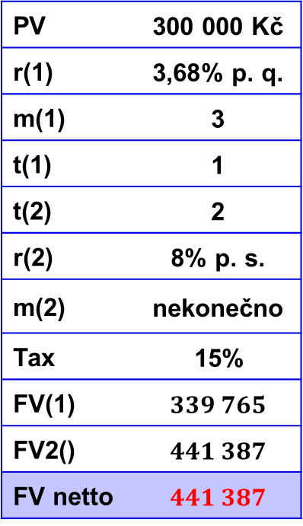
Příklad Socrative 6 - řešení
PV | 300 000 Kč
r(1) | 3,68% p. q.
m(1) | 3
t(1) | 1
t(2) | 2
r(2) | 8% p. s.
m(2) | nekonečno
Tax | 15%
FV(1) | $$339 765$$
FV2() | $$441 387$$
FV netto | $$441 387$$
Jak aplikovat srážkovou daň?
$$r∗(1−Tax)$$
Jaká je FV za první rok = na prvním účtu?
$FV\left(1\right)=PV{\left(1+\frac{r}{m}∗(1−Tax)\right)}^{m×4×t}=300 000 {(1+\frac{0,0368}{3}∗0,85)}^{12×1}=339 765,16 Kč$
Jaká je FV na konci spoření = po dalších dvou letech za nových podmínek?
$$FV\left(2\right)=FV\left(1\right)×{\left.e\right.}^{f∗(1−Tax)×2×t}=339 765,16×{\left.e\right.}^{\ln\left(1+0,08\right)∗0,85×2×2} =441 387,0756 Kč$$

Slide 22
Příklad Socrative 7
Očekáváte, že za 3 roky budete mít na spořícím účtu 300 000 Kč. Kolik je reálná hodnota zůstatku, jestliže předpokládáte, že roční inflace (dnes 3 %) každý rok o 10 % skokově vzroste, přičemž inflace působí na prostředky spojitě?
Úvaha: jak se inflace promítne do výše budoucího kapitálu?
Úvaha: jaký je rozdíl mezi procenty a procentními body?

Slide 23
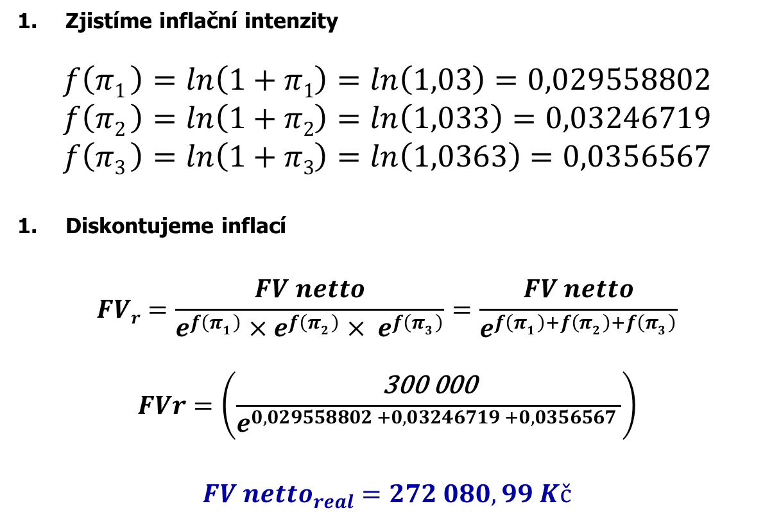
Příklad Socrative 7 - řešení
FV netto | 300 000
Inflace t(1) | 3%
Inflace t(2) | 0,033
Inflace t(3) | 0,0363
FV(netto_real) | 272 080,99
Zjistíme inflační intenzity
$$f\left(π1 \right)=ln\left(1+π1\right)=ln\left(1,03\right)=0,029558802$$
$$f\left(π2 \right)=ln\left(1+π2\right)=ln\left(1,033\right)=0,03246719$$
$$f\left(π3 \right)=ln\left(1+π3\right)=ln\left(1,0363\right)=0,0356567$$
Diskontujeme inflací
$$FVr=\frac{FV netto}{e^{f\left(π1 \right)}×e^{f\left(π2 \right)}{× e}^{f\left(π3 \right)}}=\frac{FV netto}{\begin{aligned}e^{f\left(π1 \right)+f\left(π2 \right)+f\left(π3 \right)} \\ \end{aligned}}$$
$$FVr=\left(\frac{\text{300 000}}{e^{0,029558802 +0,03246719 +0,0356567 }}\right)$$
$$FV netto_{real}=272 080,99 Kč$$
Lze řešit i jinak?

Slide 24
Nezapomeňte zodpovědět zbývající Socrative

Slide 25
Děkuji za aktivní účast v případě dotazů piště ☺

